Slide 1
“№137 НОМ” КММ Бастауыш сынып мұғалімі Мубаракова Кундыз Сериковна
1”А” сынып
Ашық сабағы

Slide 2
Сынып жетекшісі: Мубаракова К.С.

Slide 3
Сабақтың тақырыбы:
“И и” дыбысы және әрпімен танысу

Slide 4
Сабақтың мақсаттары: Барлығы: Жаңа білімді меңгереді. Көбі: Тақырыпты түсініп, тыңдап, жетекші сұрақтар арқылы талқылайды. Кейбірі: Алған білімді өмірде қолдана алады. Жетістік критерийлері: Айтылған сөздер мен сөйлемдердің көпшілігін дұрыс қайталай алады. Нақты сөйлеу арқылы, мәселені түсінгенін көрсете алады. Құндылықтарды дарыту: Оқушыларды бір-біріне деген құрмет көрсетуіне тәрбиелеу. Пәнаралық байланыс: Өнер, ана тілі сабағы АКТ қолдану дағдылары Аудиожазба , таныстырылым. Тілдік құзыреттілік Мен және табиғат. И дыбысы мен әрпі.

Slide 8
Дыбысты естиміз және айтамыз!

Slide 9
Әріпті көреміз және жазамыз!

Slide 10
2.2 Оқылған мәтіннің мазмұнын түсіну.
2.9 Дыбыс пен әріпті тану және ажырату
1.2 Сөздерді, дыбыстарды орфоэпиялық нормаларға сәйкес дұрыс айту.
1.6 Тыңдаушының назарын аудару.
1.11 Пунктуациялық нормаларды сақтау.

Slide 12
Топқа бөлу
Әріп
тобы
Буын
тобы
Сөз тобы

Slide 14
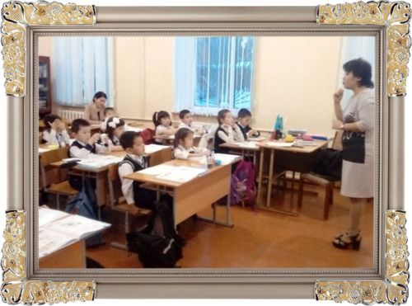
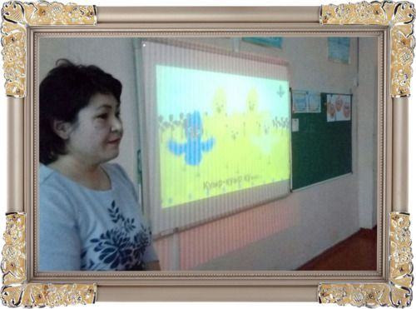
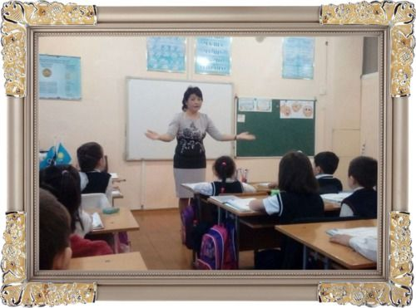
И дыбысына байланысты жұмбақтарды шешу.
Шешуі инелік қандай дыбыстан басталып тұрғанын табу.
Екінші тапсырма И дыбысына байланысты сөздер ойлап айту. Сөздерді буынға бөлу.
Дыбыстық талдау жасау.

Slide 15
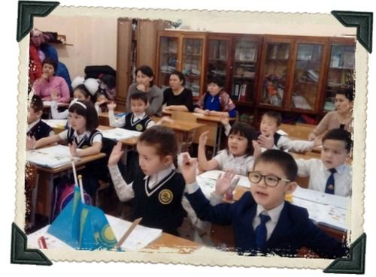
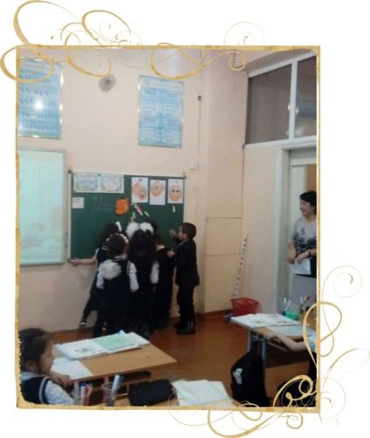
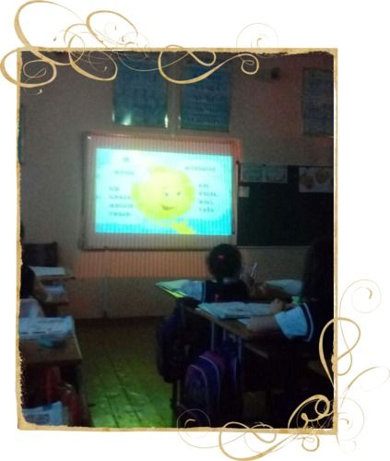
И дыбысының қолды құшақ ашуына байланысты дауысты дыбыс екеніне көз жеткізеді.
И дыбысына байланысты шағын видео ролик көреді. И дыбысы жуан және жіңішке болу себебін тусінеді.
Сабақ соңында сабақты тусінгенін немесе түсінбегенін анықтау

Slide 16
Сергіту сәті

Slide 17
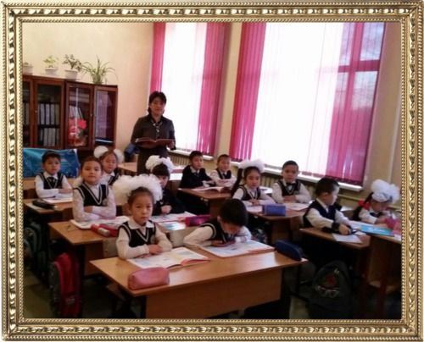
Кітаппен жұмыс.
Балалар И дыбысына байланысты сөздерді оқиды.
Екінші тапсырма: жаңылтпашты жатқа айтады.

Slide 18
“ШАТАСҚАН ӘРІПТЕР” ойыны
ө

Slide 19
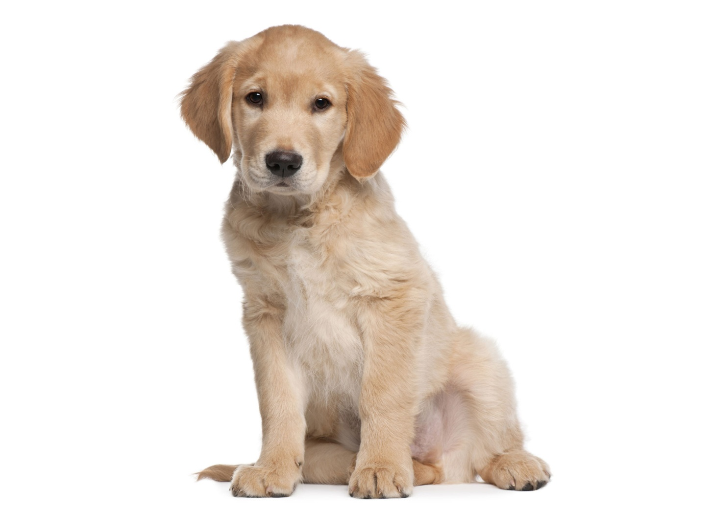
Ит
Собака
Dog

Slide 20
От
Огонь
Fire

Slide 21
Үй
Дом
House

Slide 22
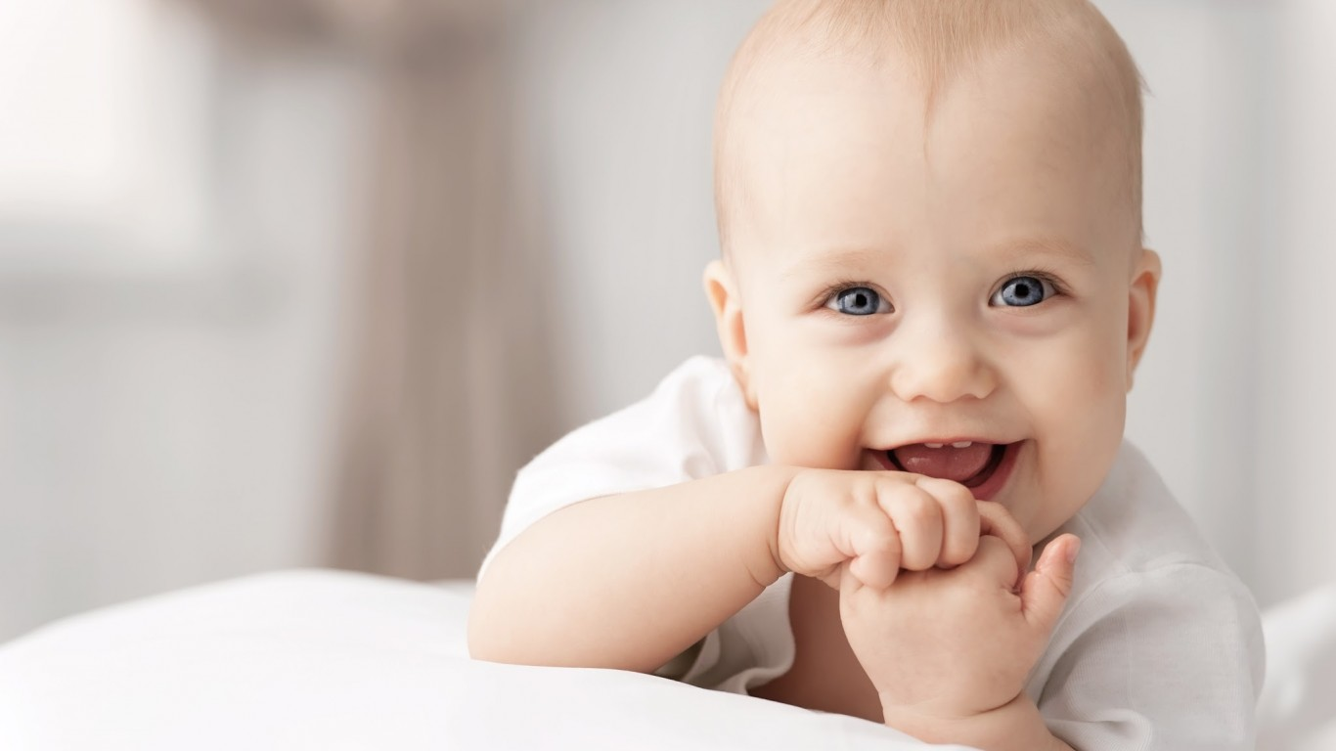
Бала Ребенок Child

